Slide 1
Dialogue

Slide 2
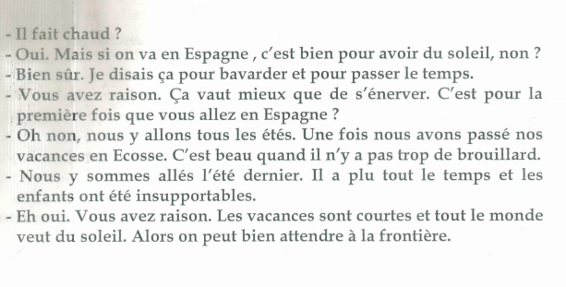

Slide 3
l’Espagne (f.) - Шпанија
un Espagnol, une Espagnole - Шпанац, Шпанкиња
bien - управо
le soleil - сунце
les lunettes de soleil - наочари за сунце
le chapeau de soleil - шешир за сунце
la crème solaire - крема за сунчање
le parasol - сунцобран
bavarder - ћаскати
s’énerver - нервирати се
l’Ecosse (f.) - Шкотска
un Ecossais, une Ecossaise - Шкотланђанин
le brouillard - магла
il a plu (pleuvoir*) - падала је киша
insupportable - неподношљив
court,e - кратак
tout le monde (+3. lice sg.) = tous (+3. lice pl.) - сви
le monde entier - цео свет

Slide 4
Quel temps fait-il ?
Quel temps a-t-il fait ?
Vous avez eu beau temps ?
Est-ce que la météo sera bonne pour aller visiter ... ? (vremenske prilike)
le bulletin météo(orologique) – izveštaj o vremenu
le temps est agréable / désagréable / clair /ensoleillé / chaud / froid / pluvieux / frais
Il fait une belle journée.
Il fait bon / doux / lourd / humide / orageux / gris / frais
Il y a de la brume (izmaglica, magla) / du brouillard / un brouillard épais
Le ciel est gris / couvert / nuageux / noir
Le ciel se dégage.

Slide 5
Une chute de neige peut bloquer les routes.
Le chasse-neige (bager) va passer pour dégager (raščistiti) la route.
En montagne, on risque toujours de provoquer une avalanche.
Une avalanche est à l’origine (izvor, uzrok, početak) de nombreux accidents sur les pistes de ski.
Il fait froid, il fait -10°, il gèle (mrzne, ledi), il y a du verglas (poledica) sur les routes.
Il pleut à torrents (planinski potok, bujica) / à verse (pljušti).
Il y a des averses (pljusak, f.).

Slide 6
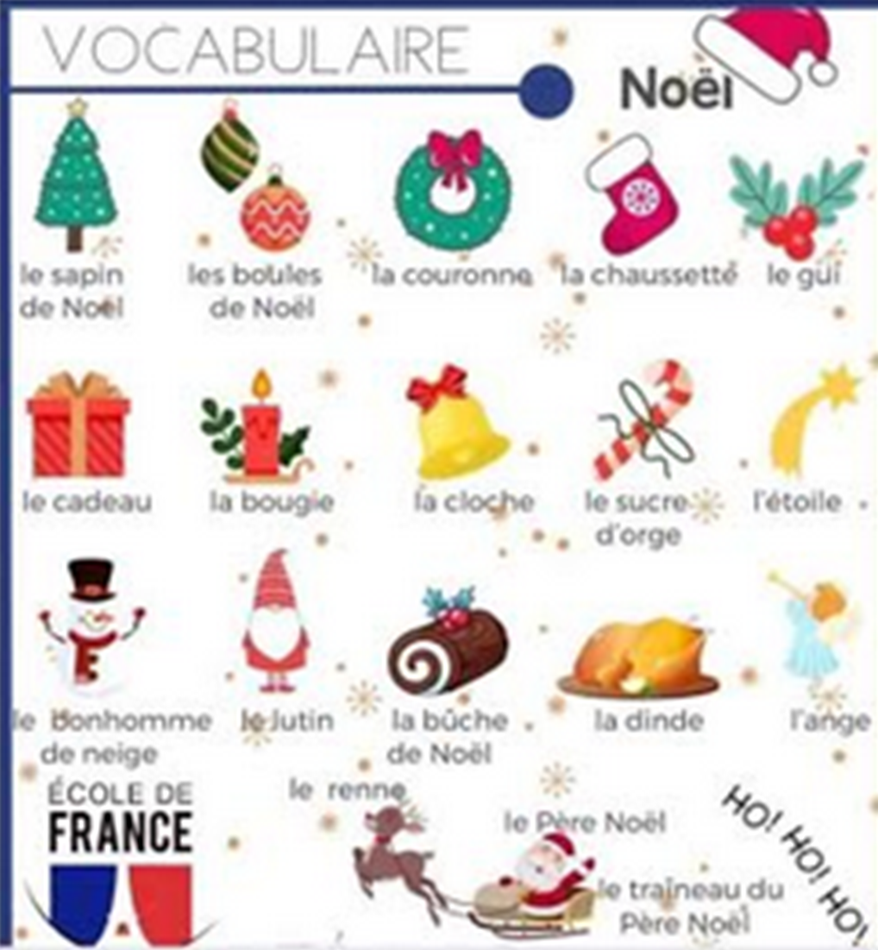

Slide 7
Bonnes fêtes de fin d’année,
joyeux Noël et bonne année 2021!

